Slide 1
Big Data Nhóm 5

Slide 2
Thành viên nhóm
Phan Tân Phước
Nguyễn Lê Minh Khoa
01
02
Lê Quốc Việt
Cao Quốc Khánh
03
04
Coder chính, cài đặt thực nghiệm
Tìm kiếm các người dùng nổi tiếng trên twitter và đề xuất cấu trúc dữ liệu
Tìm kiếm, cách hoạt động mô hình cho dựa án
Tìm dữ liệu về các bài viết, cài đặt code đào dữ liệu

Slide 3



Chủ đề: Phân tích bài đăng của người nổi tiếng trên mạng xã hội twitter

Slide 4
Mục Lục
Giới Thiệu
Data Set
Kiến Trúc Hệ Thống
Demo

Slide 5

01
Giới Thiệu

Slide 6
Giới Thiệu
Phân tích cảm xúc các tweets trên Twitter là một kỹ thuật xử lý ngôn ngữ tự nhiên nhằm xác định cảm xúc tích cực, tiêu cực hoặc trung lập của một tweet. Kỹ thuật này có thể được sử dụng để hiểu tâm lý của người dùng Twitter, theo dõi xu hướng dư luận và phát hiện các cuộc tấn công mạng.
Có nhiều phương pháp khác nhau để phân tích cảm xúc các tweets trên Twitter. Một phương pháp phổ biến là sử dụng các bộ từ vựng cảm xúc, trong đó mỗi từ được gán một nhãn cảm xúc. Các bộ từ vựng này có thể được xây dựng thủ công hoặc sử dụng học máy.

Slide 7
02
Data Set

Slide 8

Data Set
Thu nhập dữ liệu
Dữ liệu được lấy trực tiếp từ trang web nitter.net và netter.cz được hệ thống crawler thực hiện qua mỗi lần chạy ứng dụng. Sau lưu trữ trên máy cục bộ.

Slide 9
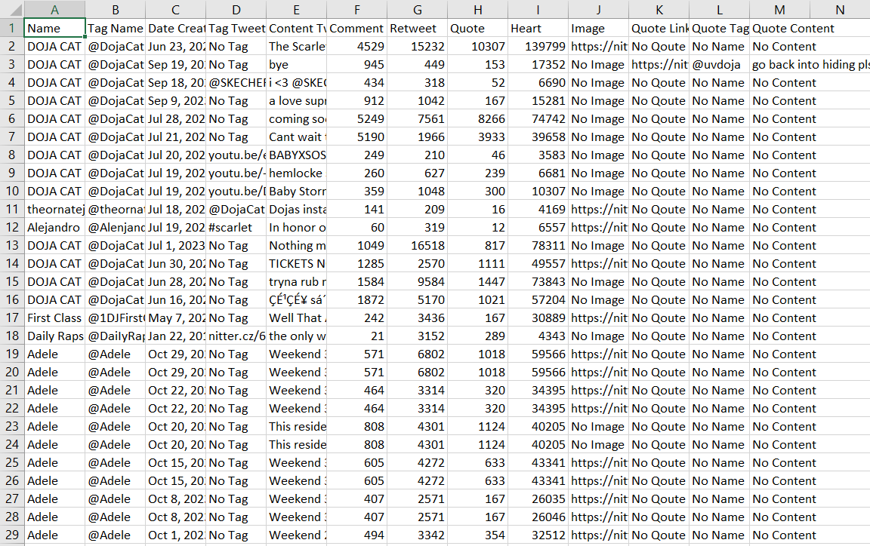
Data Set
Nitter là web chia sẻ Tweet mã nguồn mở thay thế cho Twitter. Cung cấp giao diện dùng đơn giản, cho phép người dùng xem tweet, theo dõi người dung, tìm kiếm tweet theo thẻ

Slide 10
03
Kiến Trúc Hệ Thống

Slide 11
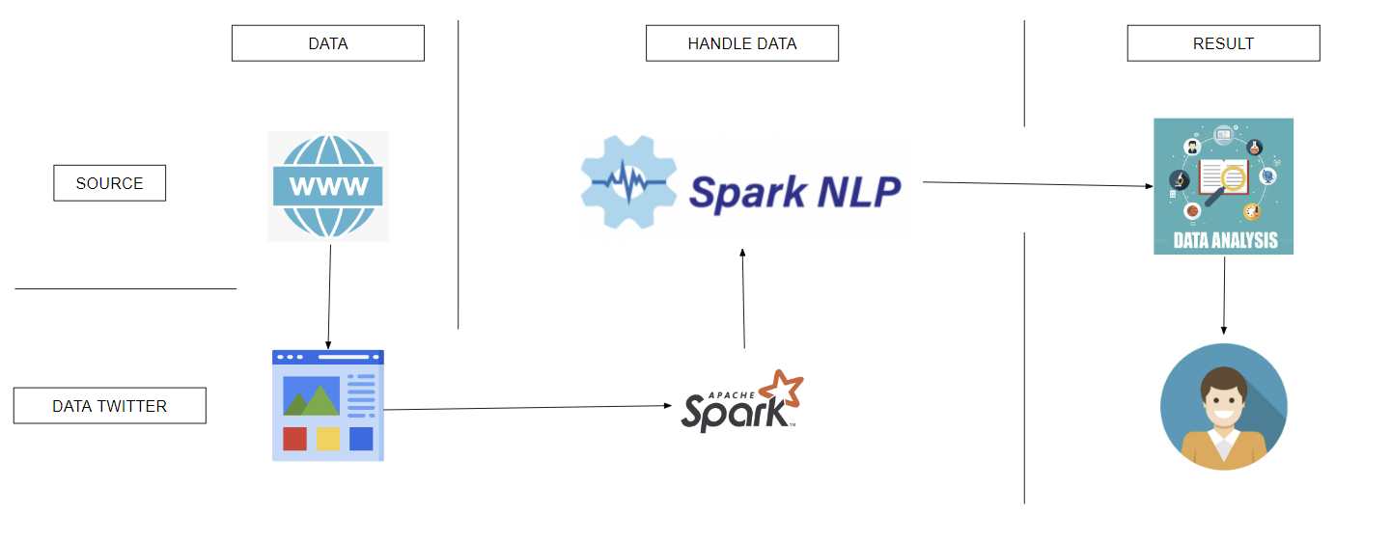

Kiến Trúc Hệ Thống
Tổng Quan Hệ Thống

Slide 12


Kiến Trúc Hệ Thống
Crawler Data

Slide 13
Kiến Trúc Hệ Thống
Mô Hình Máy Học
Mô hình Logistic Regression (Hồi quy Logistic) là một phương pháp thuộc lĩnh vực Machine Learning, thường được sử dụng cho các bài toán phân loại. Điều đặc biệt của Logistic Regression là nó được sử dụng để dự đoán xác suất xảy ra của một sự kiện dựa trên các biến đầu vào.

Slide 14

Kiến Trúc Hệ Thống
Mô Hình Máy Học
f(x) là ký hiệu của hàm sigmoid.
x là biến đầu vào của hàm sigmoid.
e là hằng số số học Euler, có giá trị xấp xỉ bằng 2,71828.

Slide 15

Kiến Trúc Hệ Thống
Đánh Giá Mô Hình

Slide 16
04
Demo

Slide 17
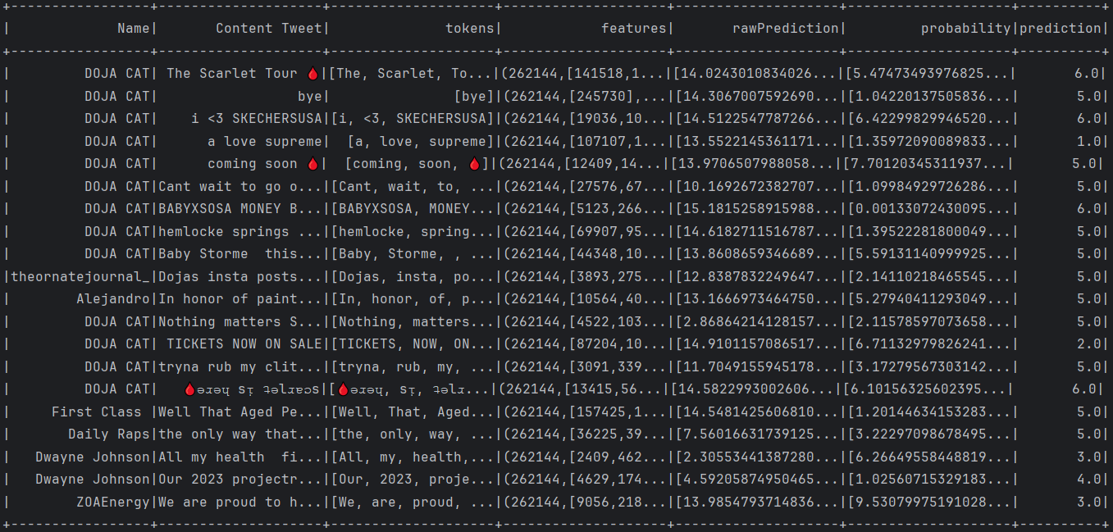
Demo

Slide 18

Thanks!

